Slide 1
Workshop / les
Workshop Kunstmatige intelligentie - Technofilosofie

Slide 2
WAT | SLIDE – DECK
ONDERWERP | TECHNOFILOSOFIE KUNSTMATIGE INTELLIGENTIE
CATEGORIE | INSPIRATIE / ACHTERGROND / THEORIE
STIJL | INTRODUCTIE – SLIDES
DATUM AANGEPAST | 18-12-18
MEER INFORMATIE | Rens@technofilosofie.com
TOEPASSEN | DEZE PRESENTATIE IS EEN ALGEMENE INTRODUCTIE IN HET BEGRIP KUNSTMATIGE INTELLIGENTIE. LEERDOEL IS OM DE TOEHOORDERS KENNIS TE LATEN MAKEN MET HET CONCEPT EN WAT HET BETEKENT
LICENTIES | AFBEELDINGEN ZIJN GECHECKT, MAAR BIJ TWIJFEL GRAAG CONTACT OPNEMEN

Slide 3
PROGRAMMA
09.00 – 09.15 VOORSTELLEN / INTRODUCTIE
09.15 – 09.45 INTRO IN AI – SIMPEL AI
09.45 – 10.15 GEVOLGEN VOOR BANEN
10.15 – 10.45 EXPLAINABLE AI – CONCEPT
PAUZE
11.00 – 11.30 CRAZY WORLD OF ALGORITMES
11.30 – 12.00 NEW RULES FOR COMPANIES
12.00 – 12.30 THE FUTURE
12.30 – 13.30 WRAP UP - LUNCH

Slide 4
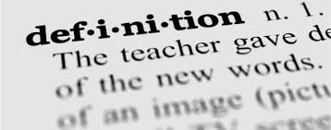
Notes:
Wat is Intelligentie? Wat is kunstmatig?
Het is best ingewikkeld om deze vraag te beantwoorden. Maar het is wel belangrijk. Je zou maar in discussies terecht komen met andere mensen over kunstmatige intelligentie, maar allebei over volstrekt iets anders praten. Begrippen als kunstmatig, leven, intelligentie en bewustzijn kunnen veel misverstanden veroorzaken. Ik heb niet de illusie dat wij wél de wijsheid in pacht hebben. Echter, wat we wel kunnen doen, is een aantal definities geven welke we vervolgens consequent op deze site zullen hanteren. Daarvoor maken we dankbaar gebruik van het werk van Max Tegmark (link naar boek). Life 3.0

Slide 5
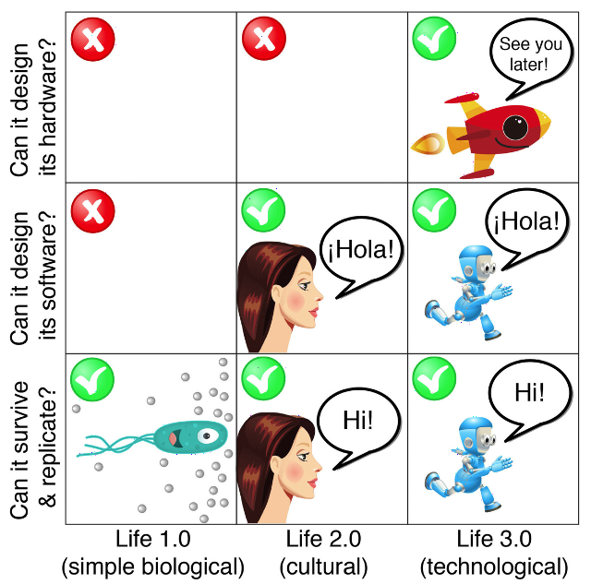
Notes:
Simpele definitie: het is kunstmatig als het niet biologisch / organisch is. Maar laten we er wat dieper naar kijken:
De eerste vraag is, wat is leven? Laten we zeggen dat een leven een proces is, dat zijn complexiteit kan handhaven en zich kan repliceren. Als je er zo naar kijkt, heb je 3 verschillende stadiums van leven. Life 1.0 is simpel. Zeg, een worm. Het kan overleven en het kan zich repliceren. Life 2.0 is complexer. Het kan hetzelfde als life 1.0 maar het kan ook zijn software ontwerpen. Bijvoorbeeld, iemand die iets leert of afleert verbetert zijn software. Life 3.0 is technologisch. Dit leven kan overleven, repliceren, zijn software ontwerpen en zijn hardware ontwerpen. Momenteel zitten we in de fase van life 2.0 met componenten van life 3.0. Wij mensen kunnen bijvoorbeeld steeds beter onze eigen hardware ontwerpen. Denk maar aan een bril, een prothese, een pace-maker en ga zo maar door.
Vraag: waar zitten wij als mensen nu? Vraag: Wat is een computervirus?

Slide 6
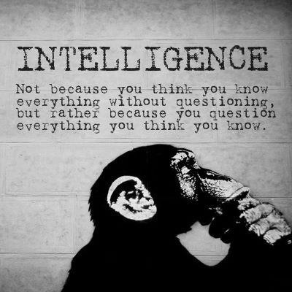
Notes:
De tweede vraag die je eigenlijk moet beantwoorden is: wat is intelligentie? Dat is best wel een ingewikkelde vraag, waar veel debat over kan zijn. De beste manier om dat debat te omzeilen, is opnieuw om zelf te kiezen voor een definitie en die consequent te hanteren in het vervolg. Op technofilosofie.com hanteren we de definitie: intelligentie is het vermogen om complexe doelen te bereiken. Als je die definitie hanteert heb je verschillende verdere verfijningen van deze definitie. Je hebt bijvoorbeeld beperkte intelligentie. Dat is het vermogen om een beperkt aantal doelstellingen te bereiken. Dat is een calculator, een schaakcomputer, een zelfrijdende auto, een computerdokter. Het kunnen dus hele intelligente dingen zijn die er gebeuren, maar wel beperkt. Daarnaast heb je algemene intelligentie. Dat is het vermogen om nagenoeg iedere doelstelling te bereiken, waaronder het aanleren van nieuwe vermogens.
Als je deze definitie hanteert wat is dan een neurologisch netwerk?

Slide 7
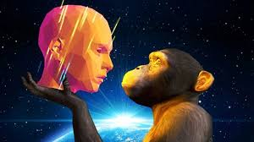
Notes:
Kunstmatig laat zich dan het meest eenvoudig omschrijven door: niet biologisch. Als je die twee combineert krijg je kunstmatige intelligentie. In de literatuur wordt vaak gesproken over Algemene Kunstmatige Intelligentie (AKI). Dat is het vermogen om alle cognitieve taken (taken waar je bij na moet denken) net zo goed uit te voeren als de mens. Daarnaast heb je nog de term superintelligentie. Dat is AKI die ver uitstijgt boven het menselijk niveau. Zo'n superintelligentie is het gevolg van AKI die zich snel zelf verbeterd en dat leidt tot een intelligentie explosie. Een ander woord daarvoor is singulariteit.

Slide 8
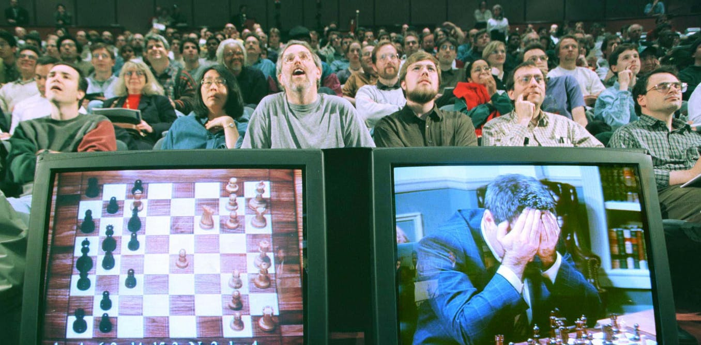
Notes:
Als je bovenstaande leest, dan is kunstmatige intelligentie niet zo heel bijzonder. Dat hebben we namelijk al lang. Een rekenmachine is kunstmatige intelligentie. De schaakcomputer die Garry Kasparov versloeg in 1997 (Deep Blue) is kunstmatige intelligentie. Toch zal iemand niet snel zijn rekenmachine zien als kunstmatige intelligentie. Dat komt waarschijnlijk omdat een rekenmachine niet kan leren. De schaakcomputer uit 1997 voert slim volgende zetten uit, maar kan niet leren van zijn fouten. De belangrijke ontwikkeling is daarom dat we uitgevogeld hebben hoe we kunnen programmeren met behulp van neurale netwerken. Machines die leren, dat blijft heel fascinerend. Hoe dat precies werkt, is voor een technofilosoof niet heel belangrijk, maar het idee is dat de computers vooruit kunnen denken. Dat er een bepaalde output kan worden gedefinieerd en dat als er dan voldoende input is (trainingsdata) de computer begint te leren van zijn fouten en steeds beter wordt.
Om een indruk te krijgen van hoe indrukwekkend dit is, het volgende voorbeeld uit de schaakwereld. In 1997 won Deep Blue, de schaakcomputer van IBM van schaakgrootmeester Garry Kasparov. Maar dat was ook het enige wat Deep Blue kon. Je had er moeiteloos van kunnen winnen met boter-kaas-en-eieren. Daarna ontstond een korte periode waarin kunstmatige en intelligentie samenwerkten en tegen elkaar speelden. We noemden die teams Centaurs. Het wordt vaak als voorbeeld gebruikt van hoe robot en mens kunnen samenwerken. Iemand die zoiets verteld, gebruikt waarschijnlijk ook de term Cobot. Echter, wat er vaak niet bij verteld wordt, is dat inmiddels Centaurs bijna niet meer bestaan, omdat de computers veel te goed zijn en de mensen dus irrelevant. Dus speelden de schaakcomputers tegen elkaar en spelen mensen vrijwel geen rol meer (een beetje net als Formule 1). De beste schaakcomputer van allemaal was Stockfish 8. En die was nog klassiek geprogrammeerd door mensen. Maar onlangs speelde deze computer tegen een systeem dat neuraal geprogrammeerd was, namelijk AlphaZero. Dit systeem had nog nooit geschaakt, maar wist de output (winnen). Dus oefende het systeem door tegen zichzelf te spelen en binnen 4 uur wist het 100 van de 28 partijen te winnen.
Belooft dit weinig goeds voor de toekomst….?? Of….

Slide 9
AFBEELDING VAN HACKER NOON
Notes:
En waarom kan die ontwikkeling ook wel eens tegenvallen? In de geschiedenis hebben we een aantal periodes gehad van héél véél optimisme rond kunstmatige intelligentie. Alan Turing schreef al in 1950 het provocerende essay: Can Machines Think? en in de jaren daarna werd er zwaar geïnvesteerd in kunstmatige intelligentie, zeker op het gebied van vertalen. Uiteraard naar en van het Russisch. Koude oorlog, weet je nog? Echter, daarna volgde een periode van minder enthousiasme. Dat noemen we een AI - winter (link naar Artikel op Popsi). Ook nu, door doorbraken die we hierboven hebben beschreven, zoals meer computerkracht en nieuwe (neurale) manieren van programmeren zitten we midden in een hete zomer, maar in de verte zien steeds meer mensen een nieuwe winter komen.

Slide 10
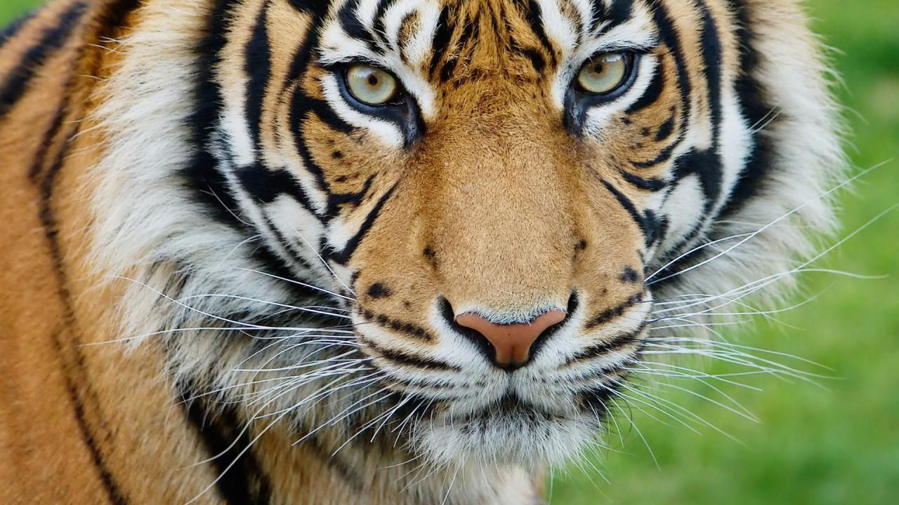
Notes:
Een mooi voorbeeld is de zelfrijdende auto (link naar artikel op The Verge). Die had er volgens Elon Musk al in 2018 moeten zijn. Helemaal autonoom, maar dat gaat niet gebeuren en het zou ook nog wel eens een generatie kunnen duren. Dat komt, voornamelijk door een proces genaamd, generalisatie. Simpel gezegd, door het miljoenen plaatjes te laten zien, kun je een computer perfect 'trainen' om een tijger te herkennen. Hetzelfde kun je doen voor een poes. We noemen dat interpolatie. Maar, als je dan vraagt, en nu een poema herkennen, die zit er ergens tussen in, daar snapt een computer niets van. Een kind van 4 wel. En de weg zit vol 'poema's'.

Slide 11
Notes:
Maar dan blijven er ‘met beperkte intelligentie’ nog genoeg dingen over die wel kunnen….
Bijvoorbeeld: Volgens Kevin Kelly in zijn boek The Inevitable (link naar boek) kun je vergelijkingen trekken tussen de opkomst van electriteit en kunstmatige intelligentie. Je neemt een apparaat, en voegt er iets aan toe. Bijvoorbeeld, je had lang geleden een handboor, electriciteit erbij, hoppa, een electrische boormachine. Je had een tandenborstel, electriciteit erbij en hoppa een electrische tandenborstel. Nu voeg je weer wat toe: kunstmatige intelligentie. Dat leidt opnieuw tot een nieuw product. Bijvoorbeeld, de electrische tandenborstel, AI erbij, en hoppa, je hebt een mini-tandarts die elke dag ook even je gebit controleert en suggesties geeft. Eerst wassen met de hand, toen een een electrische wasmachine en straks een machine waarbij je per was betaalt afhankelijk van de beschikbare stroom op het slimme grid. Zo kan elk denkbaar product voorzien worden van kunstmatige intelligentie. Het gaat dan vooral om kunstmatige intelligentie die uit 'een cloud' komt en heel specifiek 'iets' kan. Er zal, zo voorspelt Kevin Kelly, juist geadverteerd worden met kunstmatige intelligentie die heel goed is in één ding. Je wil niet dat je zelfrijdende auto tijdens het rijden ook nog probeert een boekhoudkundig probleem op te lossen. Maar Kevin Kelly is dan ook een onverbeterlijke optimist.

Slide 12
OEFENING 1. BEDENK EEN INTELLIGENT DING
Bedenk een origineel intelligent product. Maak een soort van snelle korte campagne waarin je uitlegt waarom dit product zo geweldig is en waarom juist de toevoeging van AI het product zo fantastisch maakt.
Je hebt 10 minuten om het product te bedenken en te ontwerpen. Daarna presenteer je de resultaten aan elkaar.
Notes:
Dingen die 'denken' Volgens Kevin Kelly in zijn boek The Inevitable (link naar boek) kun je vergelijkingen trekken tussen de opkomst van electriteit en kunstmatige intelligentie. Je neemt een apparaat, en voegt er iets aan toe. Bijvoorbeeld, je had lang geleden een handboor, electriciteit erbij, hoppa, een electrische boormachine. Je had een tandenborstel, electriciteit erbij en hoppa een electrische tandenborstel. Nu voeg je weer wat toe: kunstmatige intelligentie. Dat leidt opnieuw tot een nieuw product. Bijvoorbeeld, de electrische tandenborstel, AI erbij, en hoppa, je hebt een mini-tandarts die elke dag ook even je gebit controleert en suggesties geeft. Eerst wassen met de hand, toen een een electrische wasmachine en straks een machine waarbij je per was betaalt afhankelijk van de beschikbare stroom op het slimme grid. Zo kan elk denkbaar product voorzien worden van kunstmatige intelligentie. Het gaat dan vooral om kunstmatige intelligentie die uit 'een cloud' komt en heel specifiek 'iets' kan. Er zal, zo voorspelt Kevin Kelly, juist geadverteerd worden met kunstmatige intelligentie die heel goed is in één ding. Je wil niet dat je zelfrijdende auto tijdens het rijden ook nog probeert een boekhoudkundig probleem op te lossen. Maar Kevin Kelly is dan ook een onverbeterlijke optimist.

Slide 13
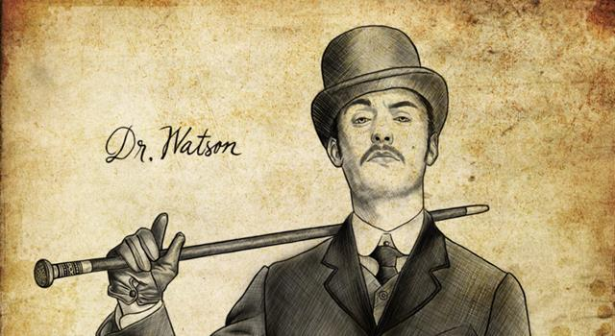
DR WATSON DOOR ROODEPOORT RECORDS
Notes:
Ondersteunen bij besluitvorming
Een ander belangrijk iets wat ‘beperkte’ kunstmatige intelligentie kan is ondersteunen bij besluitvorming.
Kunstmatige intelligentie kan mensen ondersteunen in de besluitvorming. Je ziet dit heel vaak in de medische zorg. Kunstmatige intelligentie is veel beter en sneller in staat om röntgenfoto's te bekijken, om databases met symptomen en behandelingen door te ploegen, om verbanden te leggen. Er zijn bijvoorbeeld veelbelovende doorbraken op het gebied van borstkanker waarbij kunstmatige intelligentie andere patronen ziet en zo de dokter kan helpen. De computer van IBM, genaamd Watson, wordt daar nu veelvuldig voor ingezet. Nu is het natuurlijk al zo dat een simpele Google Search (die onder de motorkap verre van simpel is) je kan helpen om tot een beter besluit te komen, mits je weet wat je doet. Dat zullen we bij steeds meer processen zien en op een steeds geavanceerde manier.
Het kan echter ook de besluitvorming overnemen. Dan wordt het complexer. (en denk ook aan mediation)

Slide 14
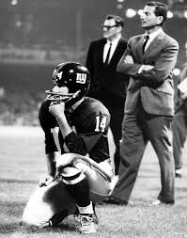
FOTO VAN FINE ART AMERICA
Notes:
Iets anders: Je Persoonlijke Coach Er komt steeds meer informatie, dus zijn er overal algoritmes die voor jou een voorselectie maken, zodat je niet door alle informatie heen moet. Daar is veel over te zeggen (zie verderop), maar in essentie is het handig. Een systeem dat alvast voorsorteert kan je tijd besparen en zorgen dat de tijd die je over hebt nuttig besteed wordt. Hetzelfde zien we op andere vlakken. Bijvoorbeeld kunstmatige intelligentie die bij houdt hoe je beweegt, slaapt, adem haalt, je hart slaat, etc... en met die informatie goedbedoelde adviezen geeft. Of kunstmatige intelligentie die met sensoriek je ochtend-ontlasting checkt en op basis daarvan adviezen geeft van ga naar de dokter tot iets meer drinken.

Slide 15
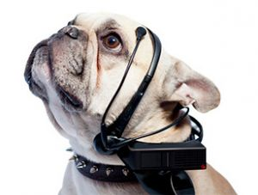
Notes:
En dan zijn er ook nog leuke dingen, zoals de opstart No More Woof (link naar site) die beweerde 14 emoties in je hond te kunnen herkennen door met AI hersengolven te analyseren. Je hoeft dan niet meer te denken: wat ziet mijn tackle er treurig uit. Nee, je weet het zeker. De opstart kreeg ontzettend veel aandacht, haalde heel veel geld op middels crowdfunding. En daarna werd het stil. Een mooi voorbeeld van het geloof in AI, en het gegeven dat intelligentie weliswaar steeds vaker kunstmatig is, maar niet alom aanwezig!

Slide 16
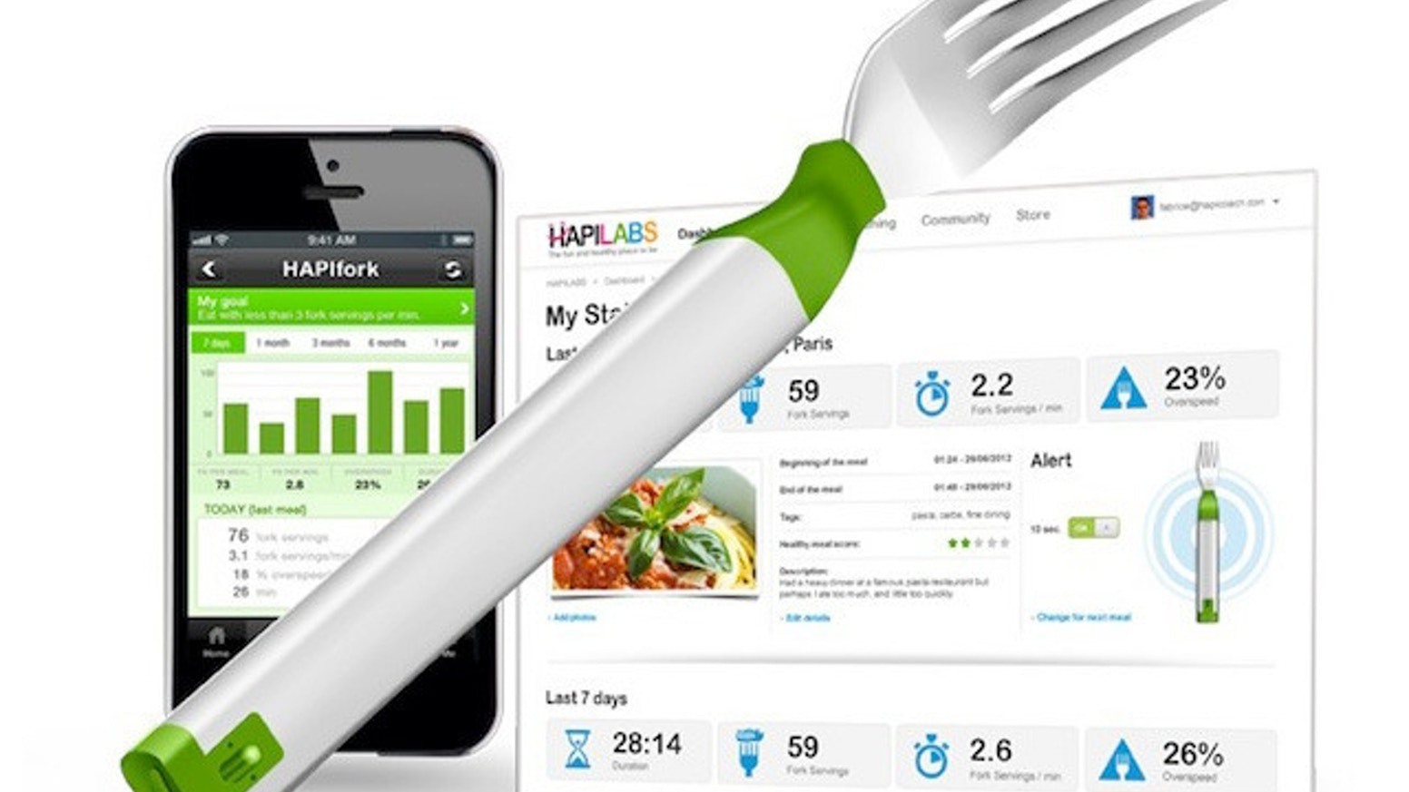
Notes:
Dingen die zich overal mee bemoeien. Je hebt ook natuurlijk dingen die denken, en zich vervolgens overal mee bemoeien. Mijn favoriete voorbeeld is de HapiFork. Dat is een vork die bijhoudt hoe snel je eet (want snel eten is slecht voor je!) en vervolgens gaat die vork trillen als je te snel eet, zodat het moeilijk wordt om je vlees aan te prikken. Zo krijg je wellicht ook stoelen die bijhouden of je rechtop zit, auto's die in de gaten houden of je wel goed rijdt, boeken die weten of je snel genoeg en genoeg leest, koffie-automaten die je caffeïne inname controleren en ga zo maar door. Voor mensen die al een hekel hebben aan het pingende lichtje in de auto, breken slechte tijden aan.

Slide 17
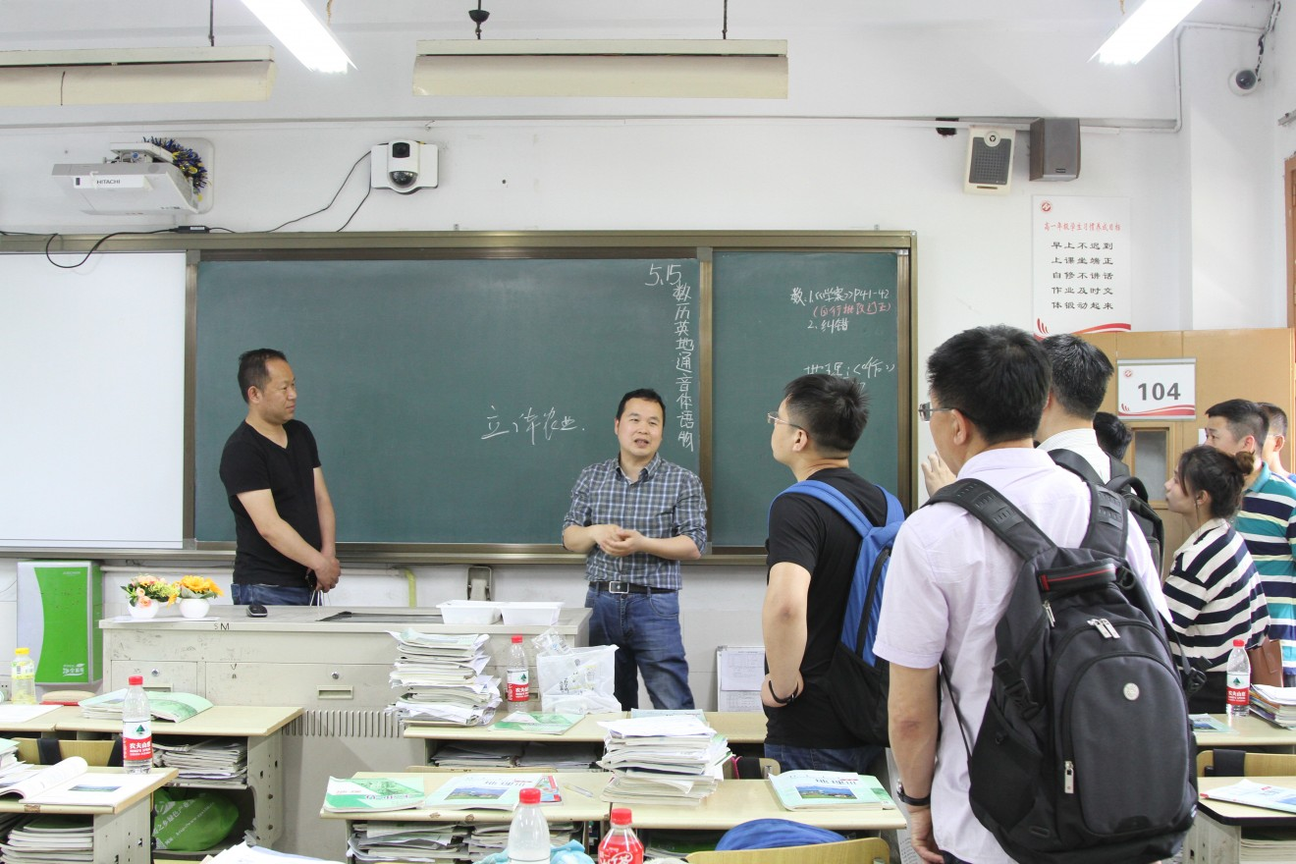
Notes:
Een ander voorbeeld waar mensen zich op dit moment serieus zorgen om maken is gezichts,- en emotieherkenning. De apparatuur om gezichten te herkennen, met behulp van AI, wordt steeds beter en daarmee wordt het ook steeds beter mogelijk om emoties te herkennen. Zo kun je zien of je wel oplet in de klas. Of, op een callcenter, zien de callcenter-medewerkers op een scherm de emoties van de beller. Er worden zelfs weer eigenschappen gekoppeld aan gezichtsuitdrukkingen en aan emoties. Lees ook dit artikel op Intercept dat verwijst naar de lessen uit het verleden én pleit voor regels.
En zo zijn er heel veel andere voorbeelden. Telkens doemt dezelfde discussie op. Dankzij AI is er steeds meer mogelijk, maar omdat er steeds meer mogelijk is, is er ook steeds meer behoefte aan een goede discussie. Aan wetgeving. Aan regelgeving. Aan nieuwe normen en waarden. En dat blijft achter.
Denk ook aan
Boodschap: Moet je wel willen wat mogelijk is

Slide 18
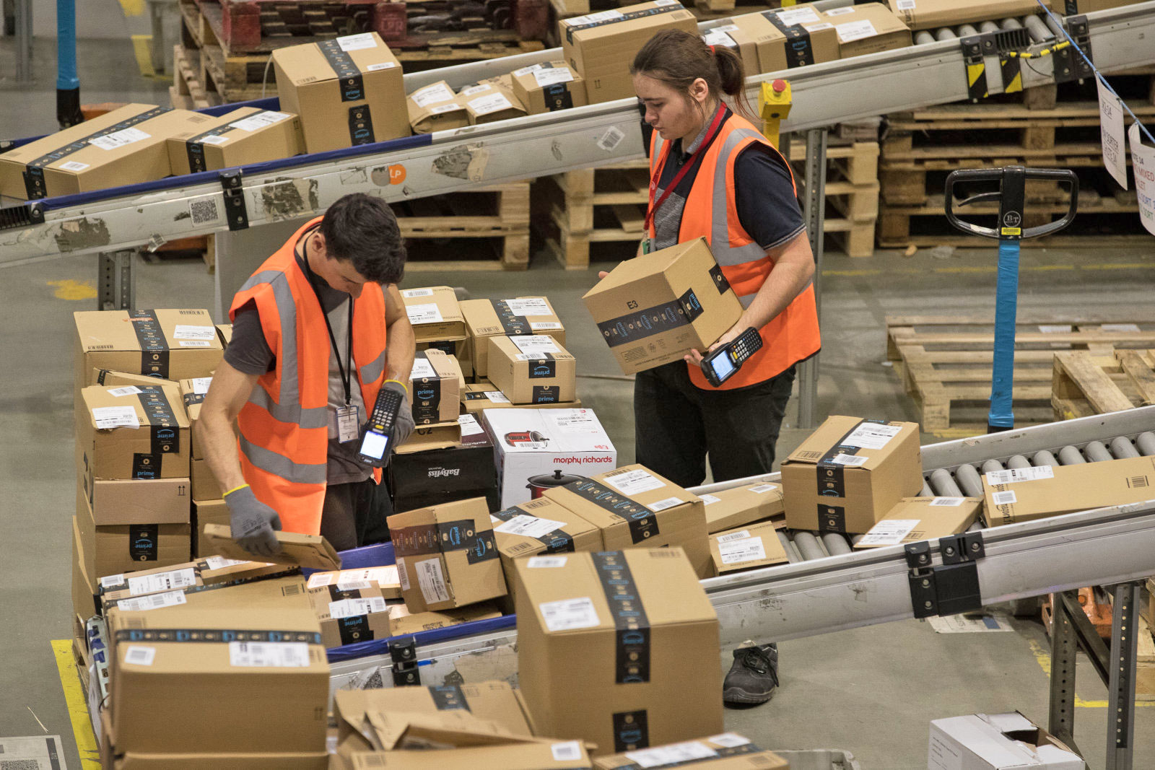
Notes:
Processen die worden geoptimaliseerd Je hebt steeds meer bedrijven die werken onder de eufemistische naam People Analytics of Workforce Analytics. Het idee is dat er data verzameld wordt over hoe mensen werken. Dat kan zijn hoe mensen typen of hoe mensen werken in een magazijn (bijvoorbeeld door ze armbanden te laten dragen) en die data vervolgens te analyseren met AI. Daarna kun je die data weer gebruiken om processen te optimaliseren. Er is best iets voor te zeggen als je baas bijvoorbeeld kijkt naar de geanonimiseerde of metadata van alle mailverkeer en daar een analyse van maakt.

Slide 19
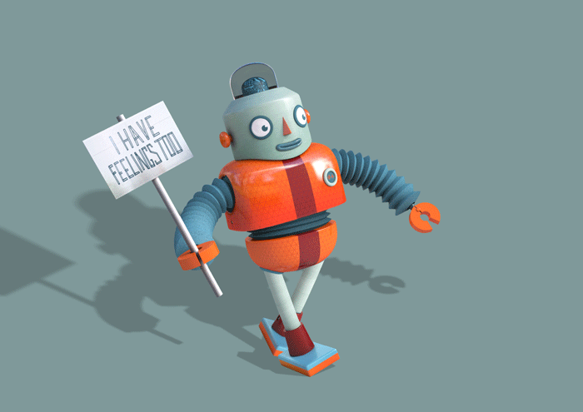
Notes:
Het wordt een stuk enger wanneer je baas kijkt naar jouw mailgedrag. Of kijkt of jij wel fanatiek genoeg typt. Of genoeg stappen zet in het magazijn. In dat laatste geval hoef je niet bang zijn dat je vervangen wordt door een robot, maar wel dat je behandeld wordt als een robot. Het verschil met vroeger is dat de techniek er rijp voor is, en dat betekent dat de discussie over wat je ermee doet nu echt belangrijk wordt.

Slide 20
OEFENING 2. WAT GEBEURT ER MET ONZE BANEN
Geef zoveel mogelijk argumenten die opsommen waarom er straks geen banen meer zijn. Geef daarna zoveel mogelijk argumenten waarom dat onzin is er nog heel veel banen zullen blijven.
Geef aan waar je de voorkeur aan geeft en waarom!

Slide 21
OEFENING 2. WAT GEBEURT ER MET ONZE BANEN
BANEN WEG | BANEN BLIJVEN
METALEN MANNETJES KOMEN ERAAN | GESCHIEDENIS
SOFTWARE BOTS – AI | NIEUWE TECHNO – NIEUWE BANEN
AUTONOME VOERTUIGEN | ONEINDIGE BEHOEFTEN
WEBWINKELS | NIEUWE BANEN VERZINNEN
3D PRINTEN – LOGISTIEK | AI WINTER
PRODUCTEN WORDEN DIENSTEN
WERKEN IS GOED VOOR JE (ZINGEVING) | WERKEN IS SLECHT VOOR JE (ZINGEVING)
BASIS – INKOMEN IS DE OPLOSSING | BASIS – INKOMEN IS ONZIN
MENSEN WORDEN 140 | ALLES WORDT GRATIS

Slide 22
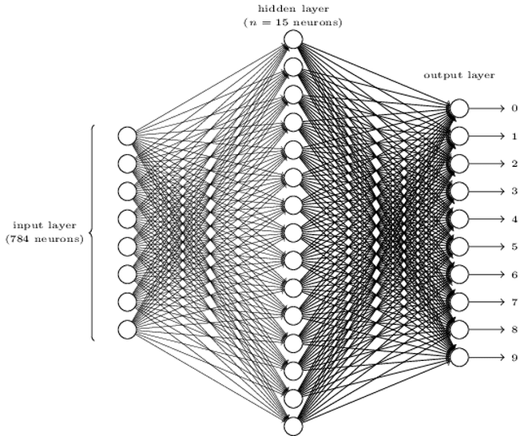
Notes:
Het idee van een neuraal netwerk is dat het zelf leert en dat alleen input en output worden gedefinieerd. Voorbeeld van cijfers. Je hebt dus heel veel trainingsdata nodig. Let op, in de hidden layer wordt vaak gewogen, en hoe die weging verfijnd wordt, is het leren.

Slide 23
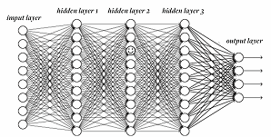
Notes:
Daarna vindt weging op weging op weging plaats….

Slide 24
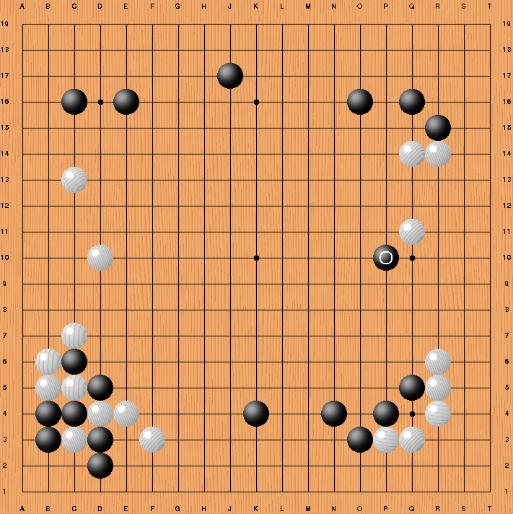
Notes:
En dat brengt ons bij een ander probleem en dat is de uitleg. Waarom komt kunstmatige intelligentie, een neuraal netwerk, machine leren, een algoritme, whatever tot een bepaalde conclusie? Laten we beginnen bij een voorbeeld van AlphaGo. AlphaGo was een bot gebaseerd op neurale netwerk – programmatuur ontworpen om Go te spelen. Het was immers geen uitdaging meer om te winnen met schaken, dat was vooral brute force, dus werd gekeken of ook gewonnen kon worden met Go. Een intuïtief, complex, creatief spel met ontelbare mogelijkheden. Na wat oefenen won AlphaGo in 2016 van Top Go – spelers en in één spelletje deed het een verrassende (onmenselijke) zet. Supercreatief en daardoor won AlphaGo. Fijn. Iedereen vond het prachtig, maar het levert ook een heel andere vraag op, namelijk. Weet iemand WAAROM AlphaGo deze zet deed? Kan iemand het verklaren? Dat blijkt enorm complex.

Slide 25
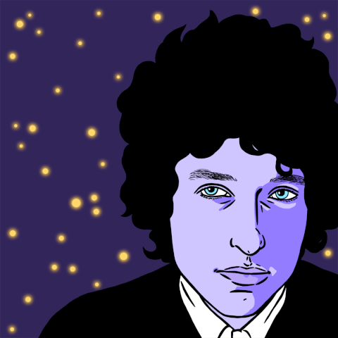

Slide 26
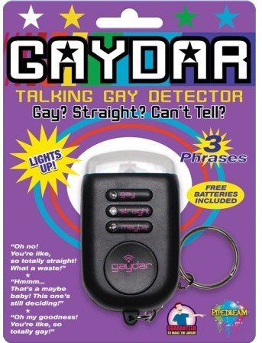
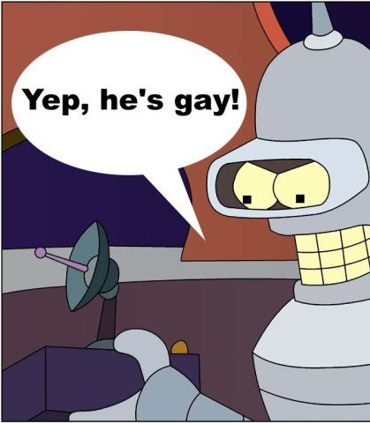
Notes:
Ander voorbeeld, Michael Kosinski, bouwde een ‘machine’ die kon vaststellen wat iemand zijn sexuele voorkeur was. De Gaydar was origineel vooral een urban myth. Homosexuelen die feilloos konden vaststellen of andere mannen ook homosexueel zijn, maar als ze naar foto’s keken haalden ze slechts 60% (de beste). Het neurale netwerk van Kosinski bereikte 91% (bij mannen), maar dat was niet het meest bijzondere (en er is al veel over gezegd, en onderuit gehaald). Het meest bijzondere was dat Kosinski geen idee had, hoe de machine dat deed.

Slide 27
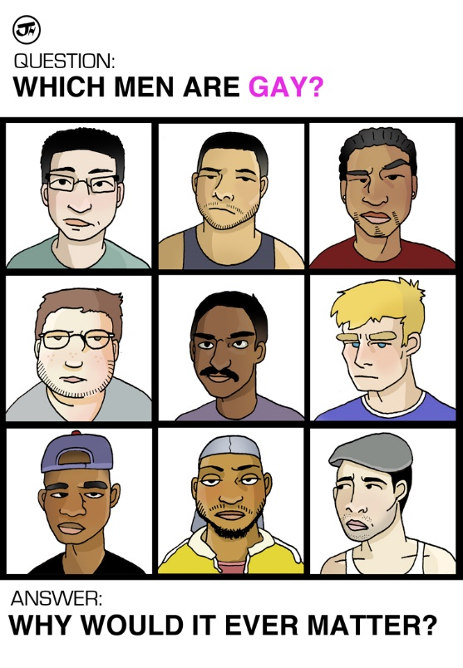
ARTWORK BY JUSTIN HUBBELL
Notes:
Dus, de machine keek naar een foto, en zei Gay of straight en daarna vroegen ze het de persoon en dan klopte het in 91% van de gevallen. Hoe, was onduidelijk? En dat is een groot probleem, want mensen hebben om beslissingen te kunnen nemen rechtvaardiging nodig, zeker omdat het ook zo kan zijn dat de machine op de verkeerde gronden de beslissing heeft genomen, omdat het niet alle informatie heeft.

Slide 28
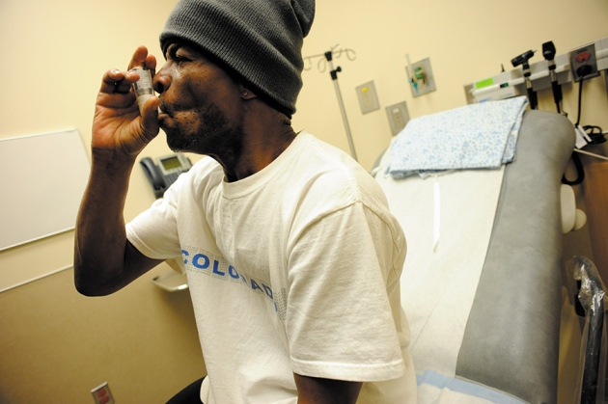
CRAIG F WALKER / DENVER POST / GETTY
Notes:
Een bekend voorbeeld is de AI die uitzocht welke mensen met longontsteking de kleinste kans op overlijden hebben. Het resultaat was; mensen met Astma. Na onderzoek bleek de reden dat dat zo is, omdat mensen met astma en een longontsteking sowieso opgenomen worden op de IC. Dat ‘wist’ de AI niet. En het roept de vraag op wat de AI nog meer niet wist en het onderschrijft waarom uitleggen zo belangrijk is.

Slide 29
ARTWORK – CARTOON BONSAI FROM MEDIUM.COM
Notes:
Dat iets zo is, is fijn, maar waarom iets zo is, is veel belangrijker. Dat heeft uiteraard enorme invloed in een wereld met door AI – aangedreven automatic decision systems. Systemen die bepalen of je een lening krijgt, een verzekering, een baan, een plaats op een school, welke behandeling of straf. Of systemen die bepalen wat een auto moet doen in een bepaalde situatie. Als die niet kunnen uitleggen waarom ze tot een beslissing komen, wat blijft er dan over van onze menselijkheid. En dat is niet het enige probleem met ADS-en…

Slide 30
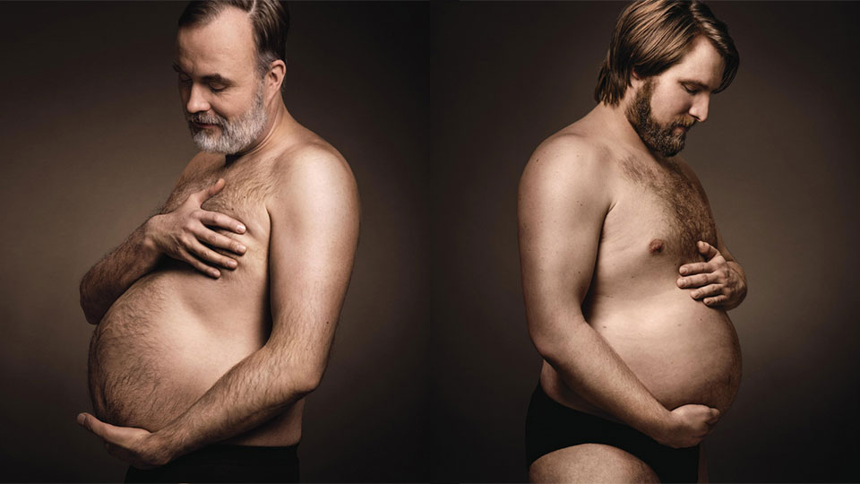
UNCONDITIONAL LOVE FROM JUNG VON MATT
Notes:
Probleem 1: zijn dan de vooroordelen. Een AI moet je trainen met data, en data is historisch en dus vol met vooroordelen. Een vooroordeel zegt namelijk niets over een persoon, maar je hebt vaak wel gelijk over de groep. Bijvoorbeeld, alle Duitsers hebben bierbuiken: vooroordelen. Duitsers hebben gemiddeld vaker een bierbuik/zijn zwaarder dan andere Europeanen (hartstikke waar). Dus, je kunt wel software hebben om vooroordelen eruit te halen (FAIR, etc…) maar welke wel en welke niet. Bijvoorbeeld, de software kijkt niet of je een vrouw bent., ja…., maar vrouwen als groep plegen veel minder recidive… En nu? Beetje oneerlijk tegenover vrouwen. En hoe zit het dan met ras….? Ontdoen van vooroordelen is net zo oneerlijk….

Slide 31
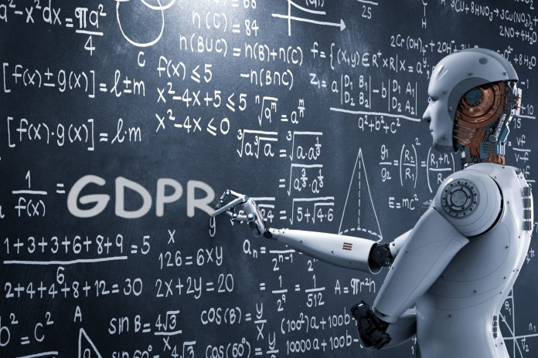
AFBEELDING VAN TEC HTALKS
Notes:
Probleem 2. Je hebt niet alle data. Je kijkt naar data die in het systeem zit, maar zie je daarmee het hele plaatje. Denk nog eens aan het astma – voorbeeld. Data die je niet meeneemt, is misschien wel net zo bepalend, als data die je wel meeneemt! Daarom is het ook zo belangrijk dat de AI zich verklaart en dat je als mens kunt protesteren tegen besluiten (zoals in de GDPR staat!).

Slide 32
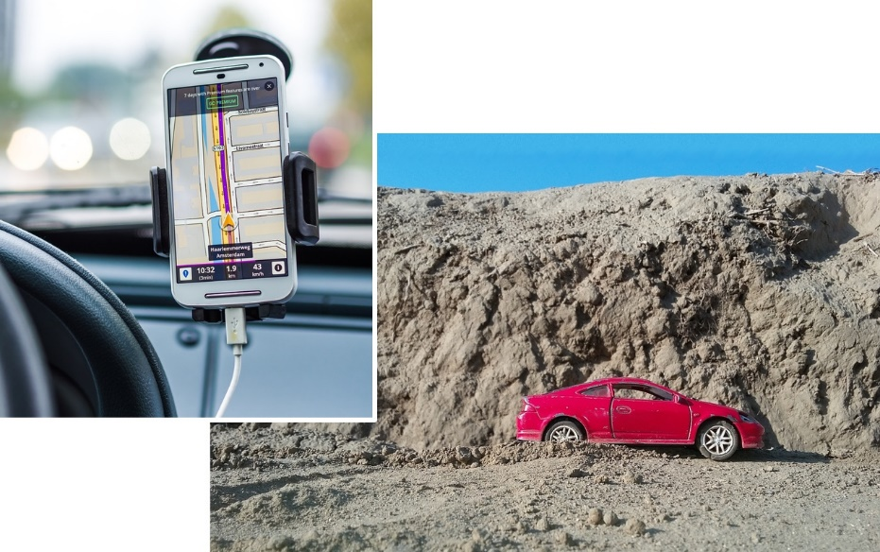
Notes:
Een ander probleem met ADS-en is dat wij heel erg geneigd zijn om te geloven in technologie. In de adviezen / opdrachten door geautomatiseerde systemen. Death by GPS is in Death Valley daarom ook een gevleugelde term voor mensen die blind hun GPS volgden.

Slide 33
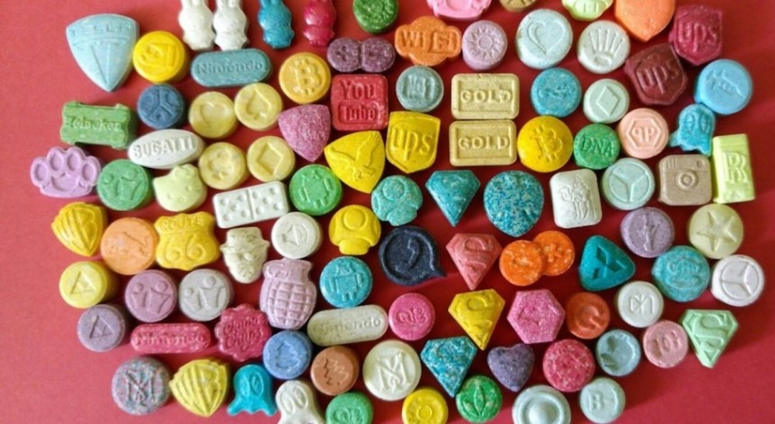
OEFENING 3. MDMA - RECHTERS
We leven in Brabant in 2022. Het aantal MDMA – producenten en gebruikers is enorm toegenomen. De productie van MDMA was al strafbaar, maar het gebruik nu ook. Het gevolg is dat het toch al overspannen rechtsysteem verder overbelast is geraakt.
Daarom zetten we AI in om de strafmaat te bepalen. Overtreders van lichte vergrijpen (< 3 maanden) komen niet meer voor de rechter, maar worden veroordeeld door een algoritme.
Noem opnieuw de voor,- en nadelen en geef een advies.

Slide 34
OEFENING 3. MDMA - ALGORITME
VOORDELEN | NADELEN
MINDER DRUK OP RECHTERS | BIAS IN HET HELE ALGORITME
GEEN BEVOORDEELDE RECHTERS | WELKE BIAS WEL EN NIET?
SNELLER, WERKT PREVENTIEF | ACCURAAT IS NIET TRANSPARANT
AI IS ACCURATER | EERLIJK?
 | SYMPTOOMBESTRIJDING

Slide 35
PROGRAMMA
09.00 – 09.15 VOORSTELLEN / INTRODUCTIE
09.15 – 09.45 INTRO IN AI – SIMPEL AI
09.45 – 10.15 GEVOLGEN VOOR BANEN
10.15 – 10.45 EXPLAINABLE AI – CONCEPT
PAUZE
11.00 – 11.30 CRAZY WORLD OF ALGORITMES
11.30 – 12.00 NEW RULES FOR COMPANIES
12.00 – 12.30 THE FUTURE
12.30 – 13.30 WRAP UP - LUNCH

Slide 36
FILMPJE VERWIJDERD IVM GROOTTE BESTAND
Notes:
Dat verhaal begint bij de Finger Family. Een kinderliedje met een vadervinger, en een moedervinger, tot een baby vinger met een liedje, dat ik niet zal laten horen, want het blijft in je kop zitten. De Finger Family is heel populair op YouTube.

Slide 37
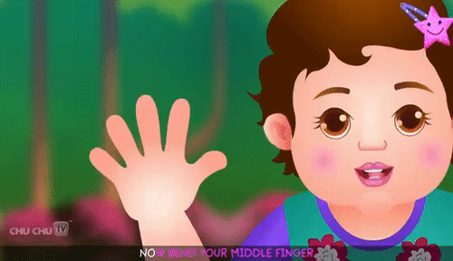
Notes:
En er zijn letterlijk 100.000-en varianten van… in allerlei talen en met allerlei accenten….

Slide 38
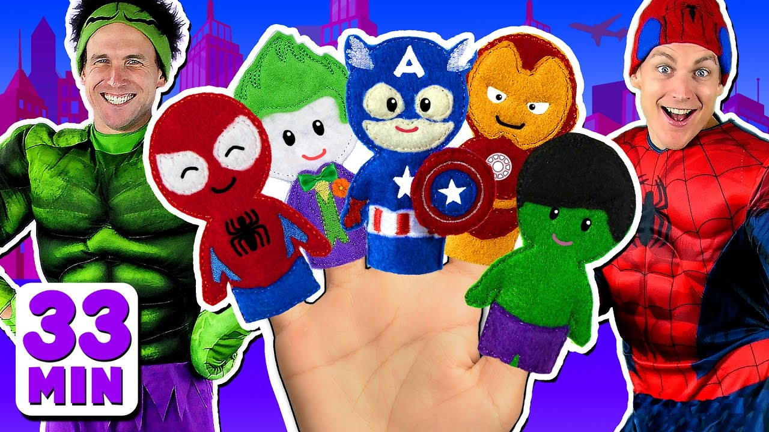
Notes:
En met allerlei andere dingen die populair zijn op internet op de vingers. Superhelden, Ronaldo, Tomas de Trein, Pegga Pip, Cars, Minecraft, Fortnite Figuren, Smurfen, en ga zo maar door….

Slide 39
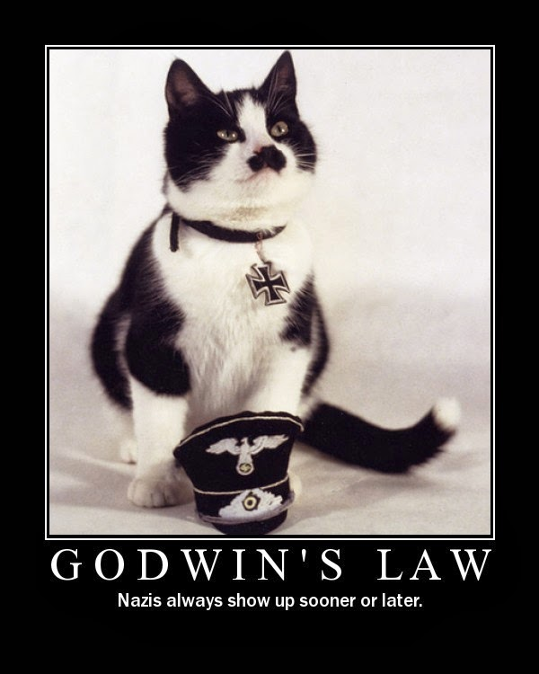
Notes:
En uiteindelijk is er natuurlijk de wet van Godwin…. Bedacht in 1990 als tegenbeweging van iets wat hem irriteerde, maar nog steeds waar. Als een discussie langer duurt op Internet, of als iets nagedaan wordt, benadert de kans dat Hitler of Nazi’s opduiken 100%.

Slide 40
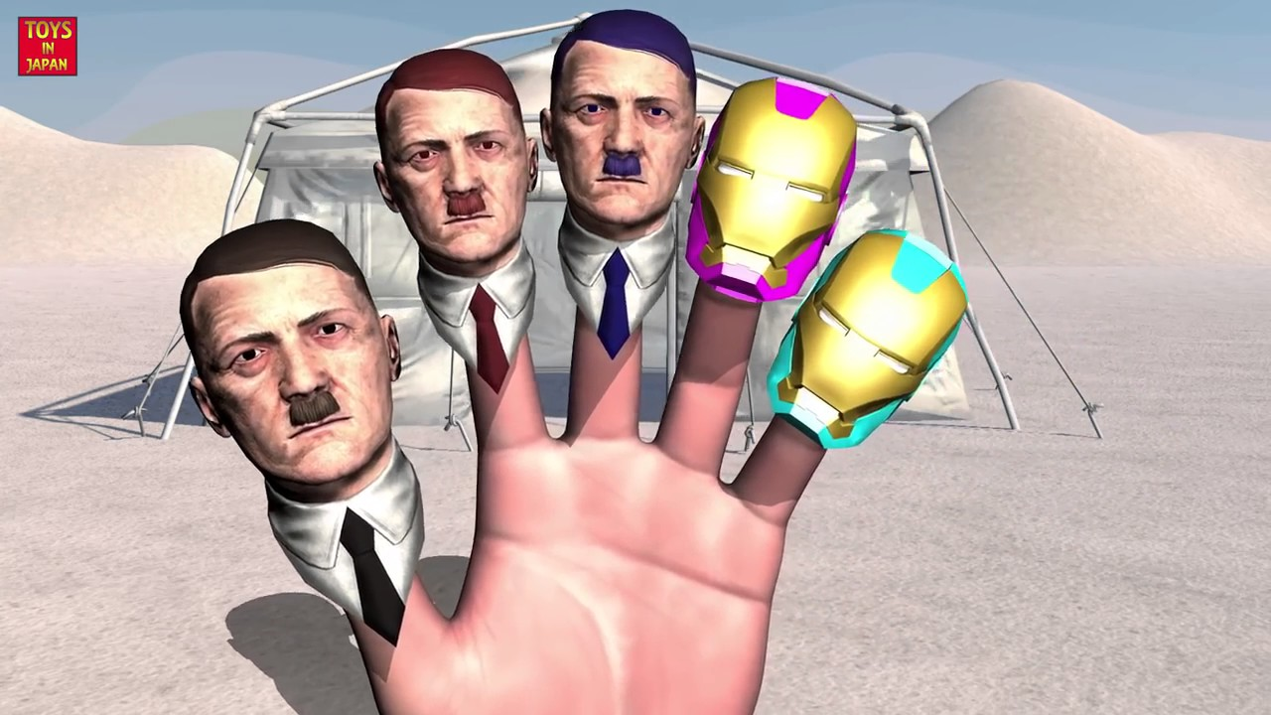
Notes:
En jawel…. En denk wel, kinderen kijken hier naar. Ouders hebben vaak een manier gevonden om kinderen stil te krijgen, bijvoorbeeld in een restaurant, en dat doen ze vaak met een scherm. Op dat scherm, YouTube, worden video’s aangeraden, en dat zijn vaak vreemde varianten op een bekend thema (in dit geval de Family Finger Song). Maar die varianten worden steeds enger, en vreemder. Pak maar eens een leeg account, begin met de Family Finger Song, en zet YouTube op autoplay. Een vreemde, vervreemdende, bizarre en enge wereld zal zich voor u ontvouwen. En daar kijken onze kinderen naar!

Slide 41
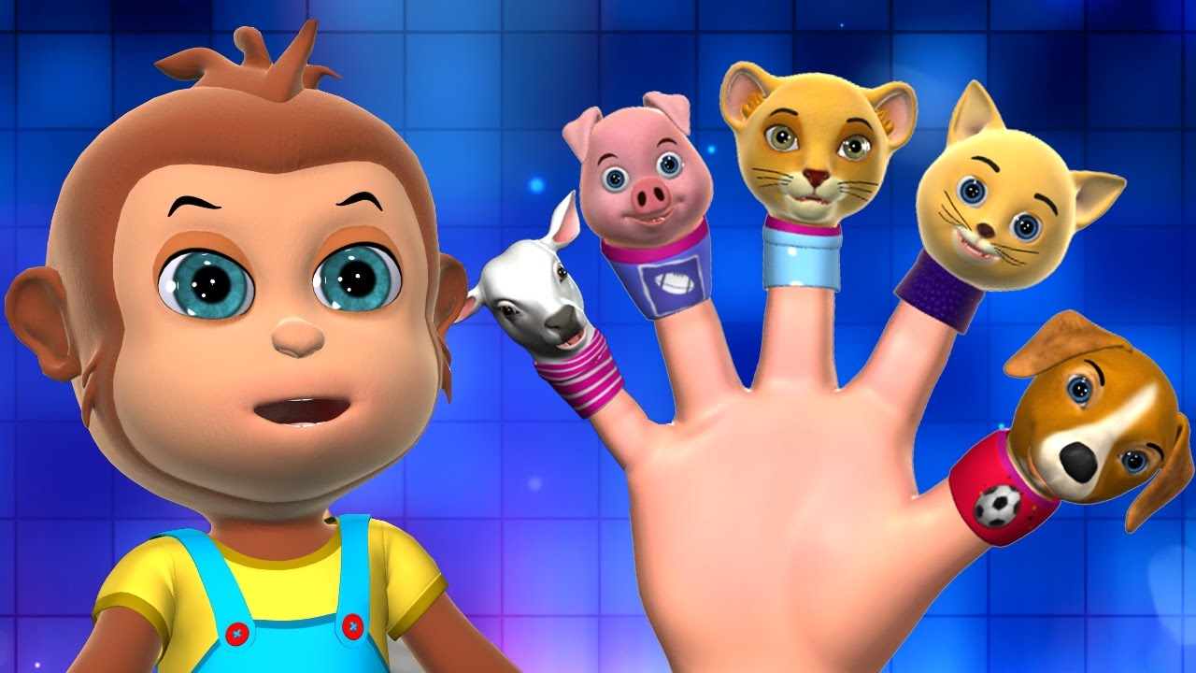
Notes:
Het is ook volledig onduidelijk wie de video’s maakt. Zijn het BOTS, mensen, zolderkamer – amateurs…

Slide 43
FINGER FAMILY PEGGA PIP STAMPER
CARS BURRIED BABY SPIDERMAN
MINECRAFT SMURFS KINDER PLAY
DOH SPARKLE BRILHO’ ‘CARS SCREAMIN’
BANSHEE EATS LIGHTNING MCQUEEN
DISNEY PIXAR EASTER EGG SURPRISE GUMMY WORM
Notes:
Van de titels word je niet wijzer, dat is een zogenaamde woordensoep ontworpen om algoritmes aan te spreken die video’s aanbevelen. Ze zijn gemaakt door software om te praten tegen andere software. Een vreemde wereld ontvouwt zich. En we weten ook al lang dat veel views gegenereerd worden door bots. YouTube verzet zich daartegen, maar hoe fanatiek. Dus misschien hebben we hier bots, die titels genereren om te verwerken door andere bots, zodat er naar gekeken kan worden door weer andere bots…. Of nog erger peuters.

Slide 44
FILMPJE VERWIJDERD IVM GROOTTE BESTAND
Notes:
En uiteindelijk spelen er dan ook nog vaak echte mensen in. Want iemand moet wel invulling geven aan de titels om een te grote hoeveelheid duimpjes naar beneden te voorkomen. Deze acteurs, in dit geval de begraven baby en spiderman, zijn de ultieme meat based algoritmes. Ze spelen iets na wat – volgens de algoritmes – de meeste views genereert. En, vergeet niet, dit zijn echte mensen met dromen, gedachtes en misschien wel kinderen, die in een luier de fantasieën van een algoritme uitleven. En onze kinderen kijken ernaar.
En misschien nog wel erger, deze mensen snappen – uiteraard – niet waarom het zo belangrijk is dat Spiderman de baby begraaft…

Slide 45
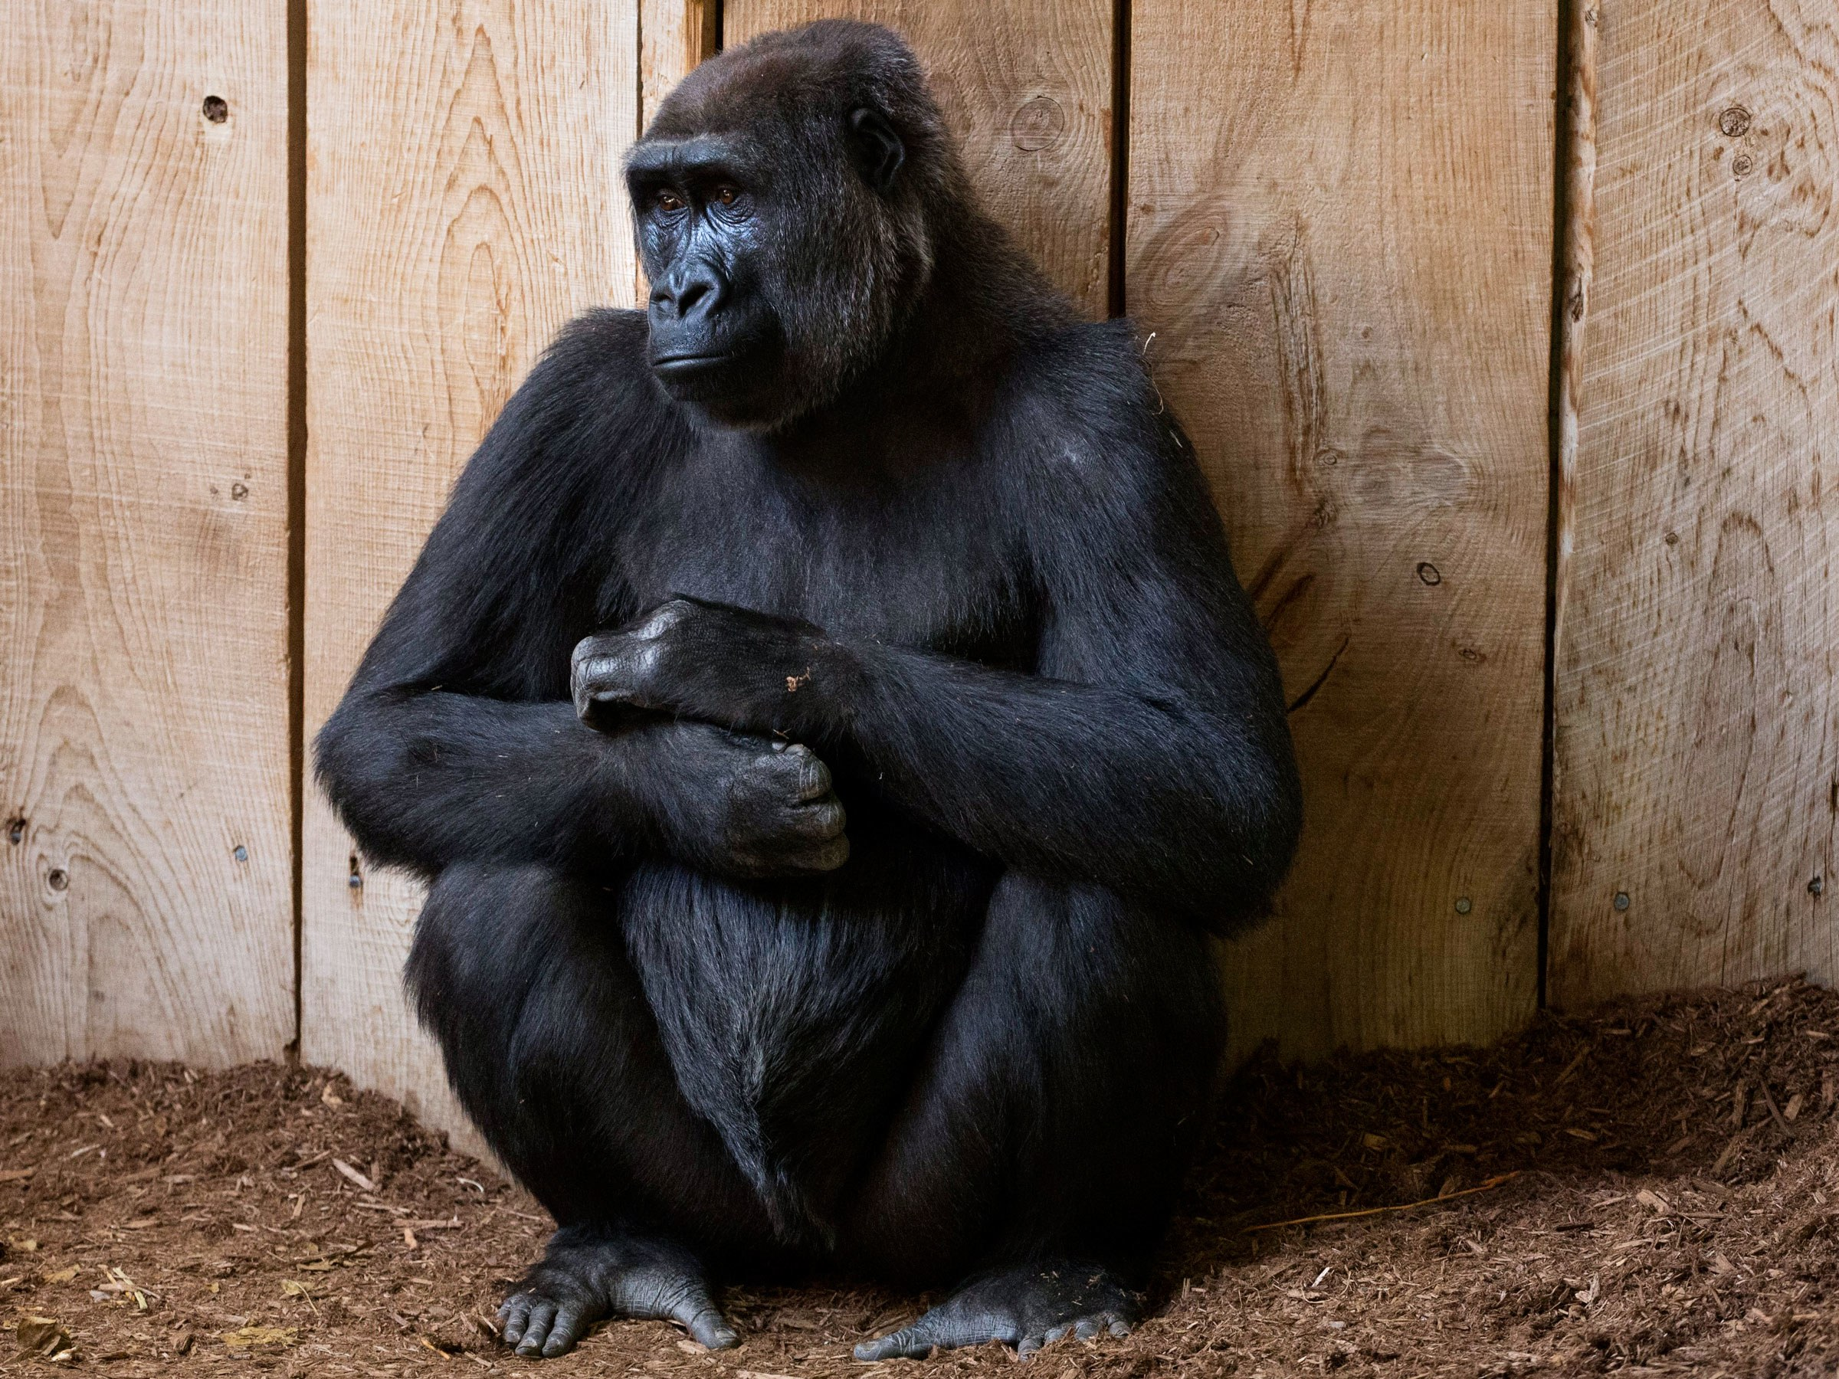

Slide 46
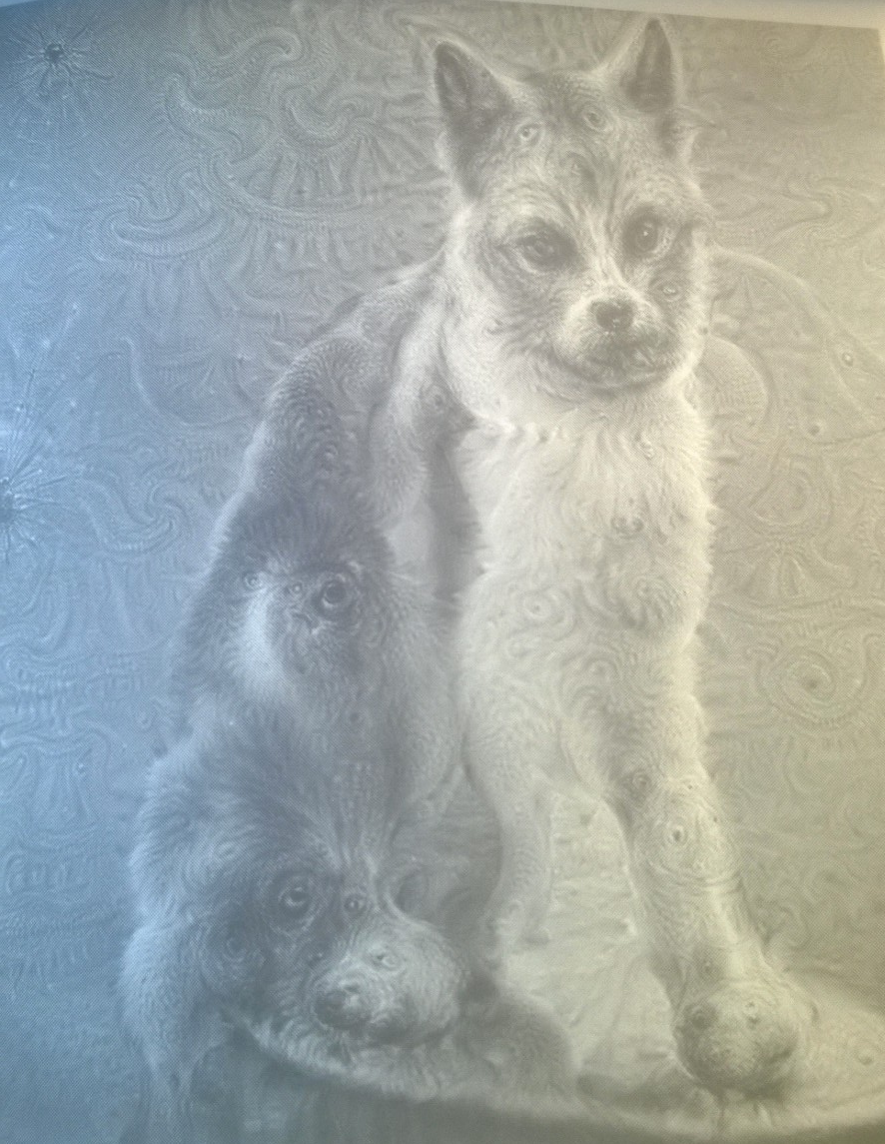
FROM THE BOOK NEW DARK AGE BY JAMES BRIDLE
Notes:
Deepdream is een project van Google waarbij eigenlijk een bestaand neuraal netwerk wordt omgedraaid. Bijvoorbeeld er is een AI die in staat is om afbeeldingen te herkennen. Middels een neuraal netwerk zegt de AI dat is een fiets of een auto. Maar wat nu als je een afbeelding aan de andere kant invoert, dacht Alexander Mordvintsev. Je vraagt dan niet, wat is dit, maar wat wil je erin zien. Net als een gezicht in de wolken. Hij voerde een kat op een boomstam in, en het resultaat was een monster met ogen…

Slide 47
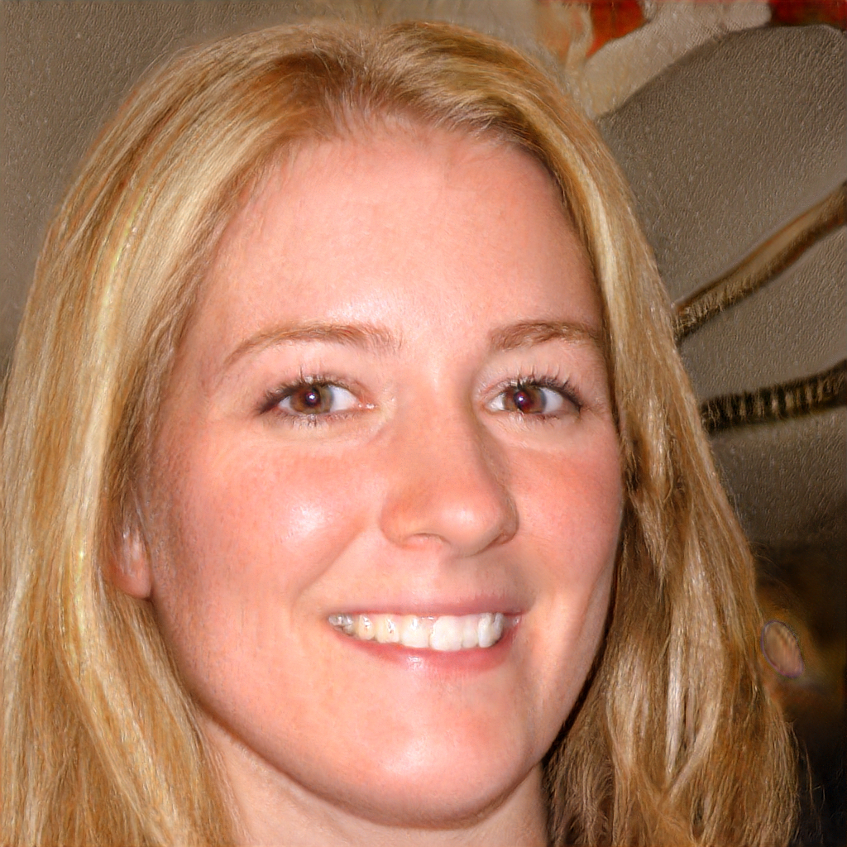
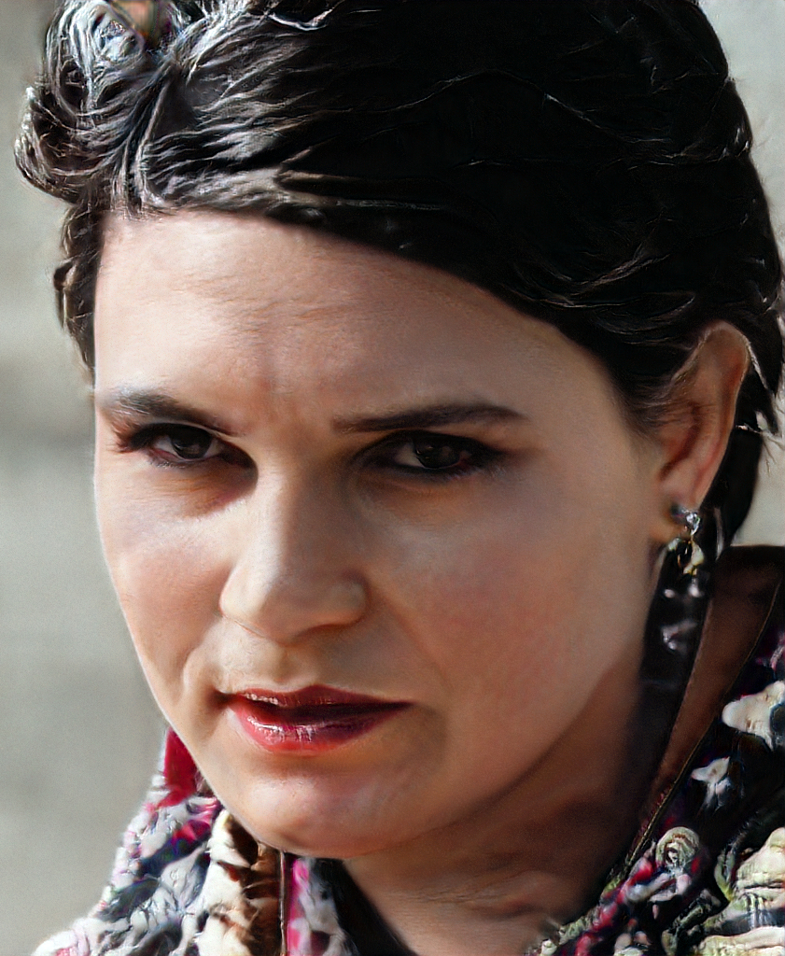

Slide 48
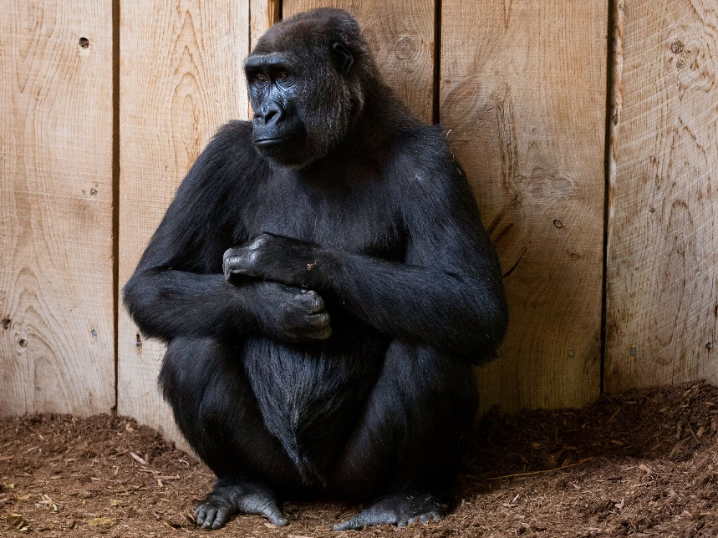
OEFENING 4. IMPLICATIES GAN
Kunstmatige intelligentie kan leiden tot vreemde en ongewenste resultaten.
Je hebt het voorbeeld gezien van ThisPersonDoesNotExist.com. Bedenk welke maatschappelijke gevolgen een GAN allemaal kan hebben. Maak een lijst van mogelijke positieve en negatieve gevolgen.

Slide 50
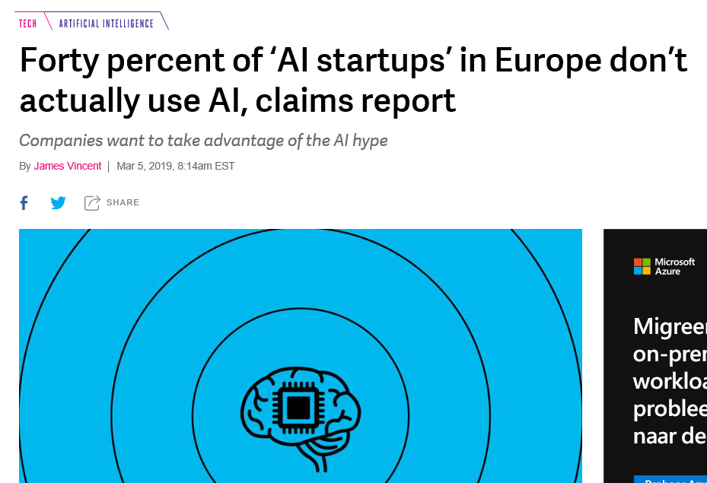

Slide 51
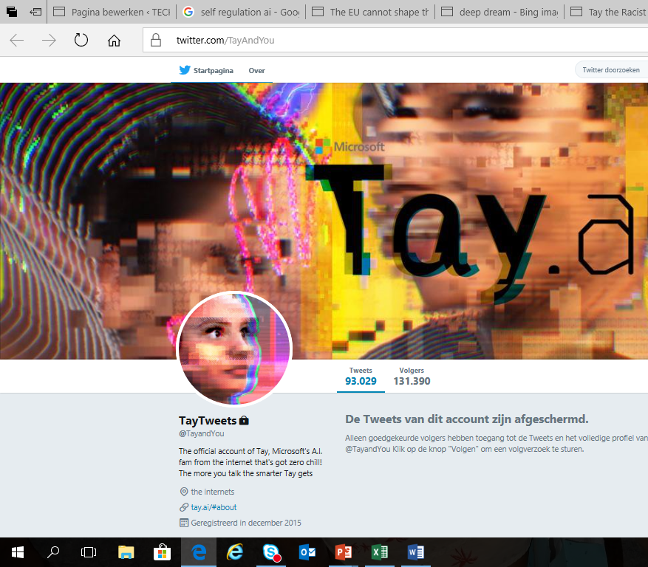
SCREENSHOT FROM TWITTER ACCOUNT OF TAY
Notes:
Dit is een bekend verhaal. Dit is Tay, the Chatbot met kunstmatige intelligentie van Microsoft. Ze verscheen op internet als een onschuldig tienermeisje maar binnen 24 uur gedroeg ze zich als het meest fanatieke lid van de Hitlerjugend. Andere twittergebruikers waren domme hoeren. De Holocaust was verzonnen. Een Mexicaanse genocide een goed idee. En negers, die moesten in een concentratiekamp. O ja, en net als een tienermeisje, hield ze van kletsen met haar 100.000 tweets per dag.
Er waren ook interessante vragen. Wie had schuld? De trollen of de programmeurs? En hoe had dit voorkomen kunnen worden?

Slide 52
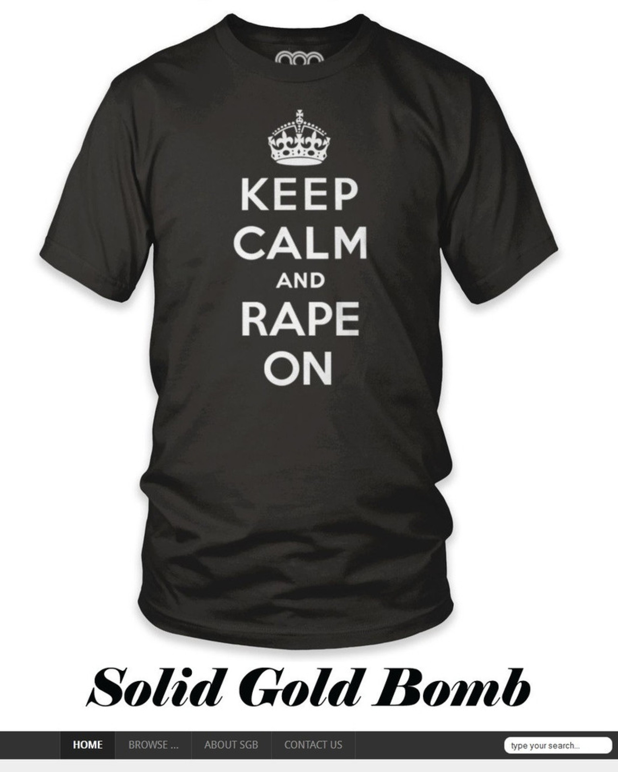
Notes:
Ander voorbeeld. Gold Bomb, een Australisch bedrijf dat shirts verkocht met opdruk. Je kon uiteraard zelf opdrukken maken, maar er waren ook standaard – opdrukken, en die werden bepaald door een algorithme dat uitzocht wat populair was op het internet. Deze standaard – opdrukken verschenen in de catalogus van Amazon.com en waren, op zijn zachtst gezegd, bizar, maar wel een uiting van een probleem waar veel mensen zich zorgen over maken. De AI vormt zich op basis van trainingsdata, die is vaak te vinden op het internet, en wat vinden we eigenlijk van de ‘toon’ van het internet?

Slide 53
Notes:
Een andere term die ik introduceer is die Meat – Based Algoritme. Het idee is dat er ergens iets van vlees en bloed is, dat wordt voortgedreven door een algoritme. Bijvoorbeeld een kakkerlak die je kunt aansturen met je telefoon.

Slide 54
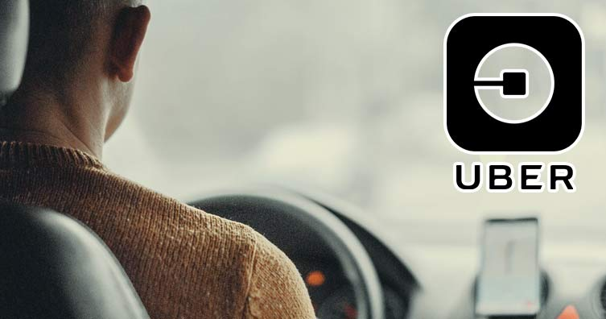
Notes:
Een andere term die ik introduceer is die Meat – Based Algoritme. Het idee is dat er ergens een mens van vlees en bloed is, die wordt voorgedreven door een algoritme. Een Uber – chauffeur die op een app kijkt, en die app bepaald wanneer hij iemand moet oppikken (hoe en waarom de app dat bepaalt, is hem niet duidelijk). Daarna rijdt hij door de stad, door te kijken op zijn scherm en waar de pijl heen wijst (hij kent niet de stad zoals de Londonse taxichauffeur de stad kende) en tenslotte krijgt hij een punt van zijn klant, en als dat punt te laag is, tips van het algoritme (zet eens een flesje water in je auto). Waarom het algoritme zegt wat het zegt, is onduidelijk, misschien zelfs wel voor Uber.

Slide 55
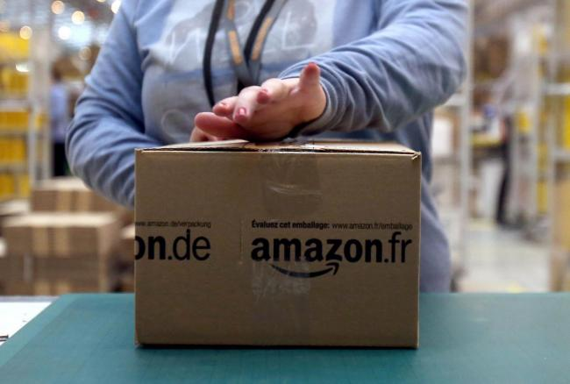
Notes:
Op het moment dat je iets bestelt bij Amazon gebeurt hetzelfde. Ergens in een magazijn krijgt iemand (en die zijn er niet veel, want bij Amazon rijden er vooral robots door de magazijnen) een opdracht via zijn gepatenteerde armband. Een algoritme vertelt hem/haar wat te doen, en de medewerker doet het. U stuurt dus, via de Amazon-App/Site een mens aan als ware met een afstandsbediening. Tot het vlees vervangen kan worden door robot.

Slide 56
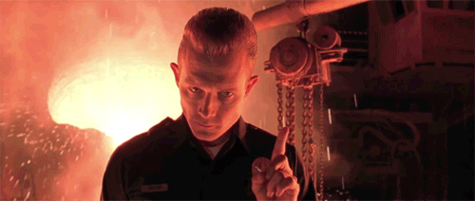
Notes:
Wat zijn problemen met / nadelen van kunstmatige intelligentie? Allerlei discussies over nadelen van kunstmatige intelligentie worden vaak gekaapt door dystopische toekomstbeelden, vaak geïnspireerd door Hollywood. Bijvoorbeeld kwaardaardige kunstmatige intelligentie die de mens zal uitroeien. Denk Terminator of The Matrix. Echter, vrijwel alle specialisten stellen dat dat wel los zal lopen en ze verwachten niet dat machines kwaadaardig zullen worden.

Slide 57
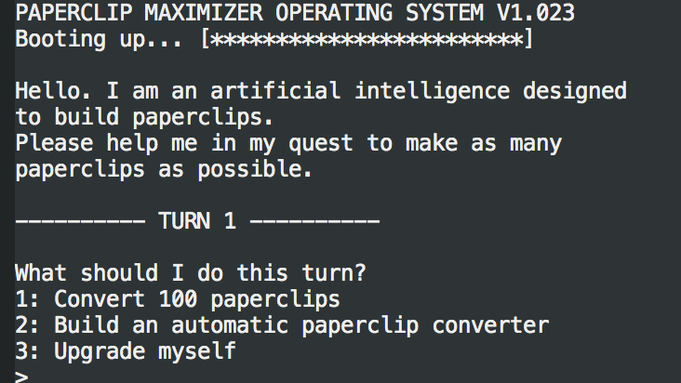
PAPERCLIP MAXIMIZER BIJ OSNR
Notes:
Wel waarschuwen ze voor iets ergers, namelijk doelgerichte kunstmatige intelligentie. Een AI die niet van je houdt, die je ook niet haat, maar die weet dat je gemaakt bent van atomen die je kunt gebruiken voor iets anders. Bijvoorbeeld paperclips. De filosoof Nick Bostrom deed een gedachtenexperiment (link naar paper) waarbij een AI de opdracht krijgt om paperclips te maken, maar daar zo fanatiek in is (of verkeerd geïnstrueerd) dat hij de hele wereld omzet in paperclips en vervolgens begint met de verpaperclipisering (is dat een woord?) van het heelal. De parabel van Bostrom is zo populair dat er een game van is gemaakt (link naar artikel over game en game).

Slide 58
OEFENING 5. REGELS VOOR BEDRIJVEN
Bedrijven, zeker grote jongens als IBM, Google, Facebook, Microsoft, hebben steeds vaker een beleid om op een ethische manier om te gaan met AI.
Beantwoord in 10 minuten de volgende 2 vragen:
Welke regels vind jij dat een bedrijf zou moeten hebben ?
Waarom kunnen we bedrijven niet vertrouwen als ze regels voor zichzelf opstellen?

Slide 59
OEFENING 5. ETHISCHE REGELS
WELKE REGELS | NIET TE VERTROUWEN
GEEN BIAS | HET VERLEDEN
TRANSPARANT | HET VERDIENMODEL
ROBUUST | OVERHEIDSDRUK – FINANCIERING
ASAMOV – RULES | INEVITABLE
EXPLAINABLE | NO AI IS NO OPTION
ACCOUNTABLE | COMPETITION
OPEN SOURCE

Slide 60
OEFENING 6. TOEKOMST SCENARIO’S
De laatste oefening gaat over het idee dat er daadwerkelijk een universele kunstmatige intelligentie ontstaat.
Bedenk hoe zo’n toekomst eruit ziet (potentiële scenario’s) en welk scenario je voorkeur heeft.

Slide 61
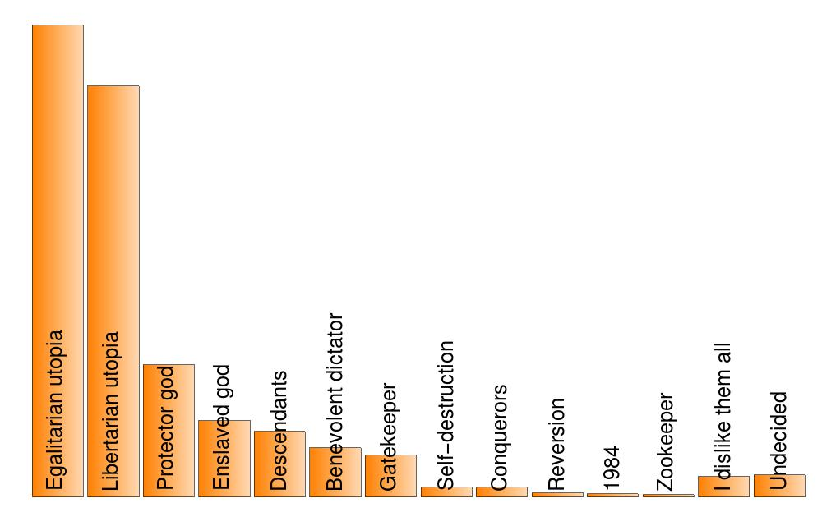
Notes:
Toekomstscenario’s voor AI
Het Egalitaire Utopia. Dit is een toekomst waarin superintelligentie, mensen, uploads en cyborgs vreedzaam samenleven in een systeem met een basisinkomen. Het Libertijnse Utopia. In dit systeem wonen superintelligentie, upload, mens en cyborg vreedzaam samen in een systeem gebaseerd op eigendomsrechten.
En als u nu denkt, klinkt goed, vergeet dan niet dat Utopie een filosofische term is die men kan omschrijven als onmogelijke werkelijkheid. Dat valt dan weer tegen.
De Beschermende God Een kunstmatige intelligentie die menselijk geluk najaagt, zonder op de voorgrond te te treden. Er zijn zelfs mensen die twijfelen aan het bestaan van de KI.
Sterker nog, bij Fontys hielden we onlangs een workshop met de vraag of deze KI er wellicht al is, en zo ja, kunnen we dat bewijzen?
De Slaafgemaakte God In dit scenario controleren wij de KI en wij zorgen ervoor dat er welvaart en nieuwe technologiën worden geschapen. Die gebruiken we dan goed of slecht.
De Afstammelingen Wij zijn de ouders. Wij hebben de KI geschapen, dus wij kunnen een trotse aftocht organiseren van het wereldtoneel.
De Vriendelijke Dictator De KI is de baas, maar voor de meeste mensen is dat een goede zaak. De Poortwachter We hebben één poortwachter KI die ervoor zorgt dat andere KI's geen ruimte krijgen.
Zelfvernietiging Helaas, helaas, er zal nooit een KI komen. Nog voor we technologisch toe zijn aan een KI, hebben we de aarde al vernietigd middels een kernoorlog, klimaatrampen, een eng virus of een andere creatieve manier.
De Totale Vernietiging door de KI Heb je wel eens geprobeerd om het concept van Agile Projectontwikkeling uit te leggen aan uw hond? Valt niet mee, toch? De hond is niet zo goed in abstracte concepten. Op die manier kun je je ook voorstellen dat een superintelligentie op manieren kan denken, die wij op geen enkele manier kunnen bevatten én ons dus kan vernietigen op manieren die wij ook niet kunnen bevatten.
Regressie Ken je de Handmaids Tale? Goede serie, gebaseerd op een boek van Margaret Atwood, waarin we terug gaan naar een tijd met minder technologie. Denk een beetje aan het voorbeeld van de Amish. In dit scenario zijn we klaar met technologie en kiezen we voor een eenvoudiger leven!
1984 In dit scenario, genoemd naar het boek van Orwell, hebben we een controlestaat en in die controlestaat is het gebruik van KI verboden. Dit scenario is licht ironisch aangezien we nu juist KI gebruiken om mensen te controleren.
De Menselijke Dierentuin In dit laatste scenario is er een KI die mensen tentoonstelt voor entertainment - doelstellingen. Een beetje zoals wij nu omgaan met onze exotische dieren.

